Slide 1


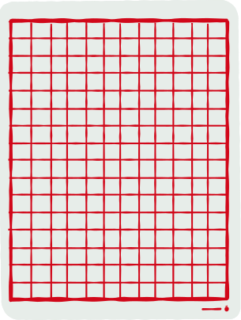


PYTHON
AULA 2

Slide 2

BEM - VINDOS!
AGENDA
Revisar a aula passada
Fazer exercícios para aprofundar as operações aritméticas
Aprender sobre bibliotecas

Slide 3

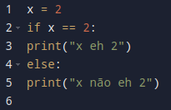
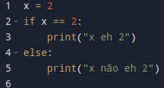
Cola Aula Passada
var = input(‘variável:‘)
print(“Foi inserido“, var)
O dois-pontos (“:”) é uma maneira de informar ao Python que um bloco de código está começando e que tudo indentado após ele faz parte desse bloco.
if (chover == True):
guarda_chuva = True
else:
guarda_chuva = False
while(i != 1):
print(i)
i += 1
Sem Indentação
Com Indentação

Slide 4
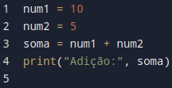
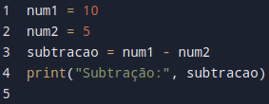


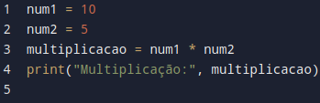
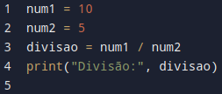


Cola Aula Passada
Precedência
Soma:
Subtração:
Parênteses
Expoentes
Multiplicação/Divisão (da esquerda para a direita)
Adição/Subtração (da esquerda para a direita)
Multiplicação:
Divisão:

Slide 5



Olá, de novo.
Vamos ver o novo ambiente de compilação que iremos usar, o Google Colab. Agora vamos poder além de executar nossos códigos, salvar e compartilhar de forma colaborativa.

Slide 6
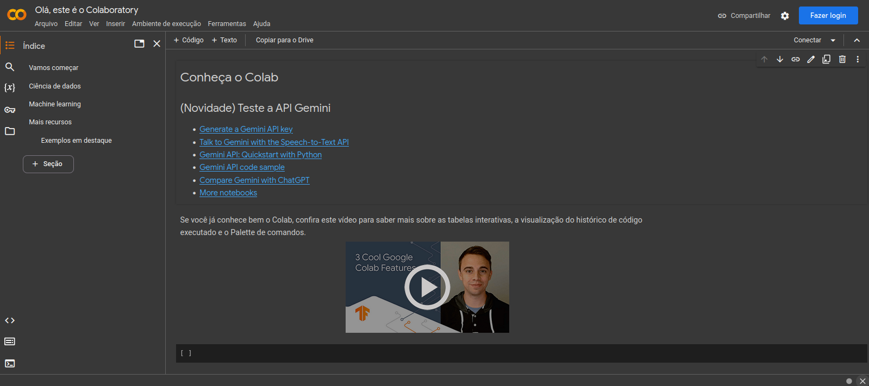
Esse é o Google Colab, para começar faça o login ou cadastro pela conta do google

Slide 7
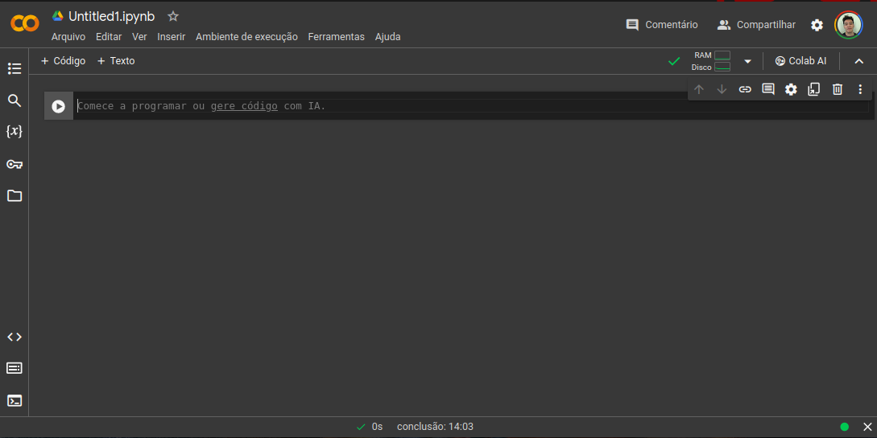

Aqui estamos, no seu primeiro notebook, diferente do que fazíamos antes, aqui fazemos programação em célula. Uma célula pode conter códigos ou texto, tente usar a função print nessa célula indicada pela seta.

Slide 8
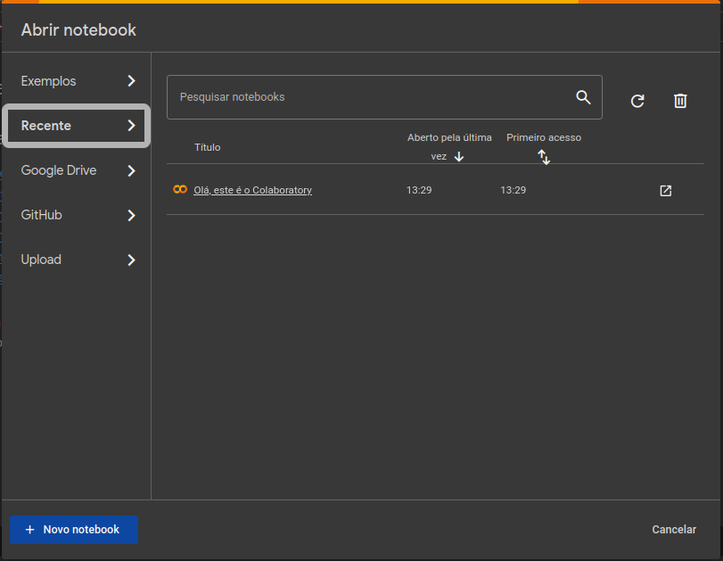
Depois de ter feito login, essa janela aparecerá com os notebooks que você já criou.
Vamos criar um novo notebook clicando em :
“ Novo notebook”
O “notebook” vai ser o nosso ambiente de programação onde iremos fazer nossos códigos.

Slide 9
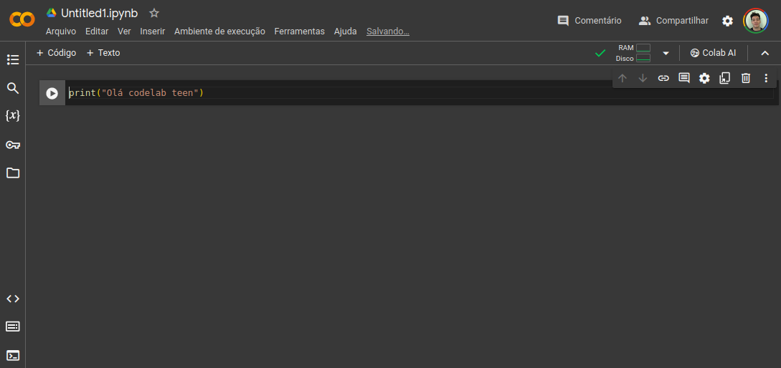

Aqui adicionamos mais células de código ou de texto
Aperte aqui para rodar o código dentro da célula, ou aperte “Shift + D” ou “Shift + Enter”
Se usar “Shift + D”, ou “Shift + Enter” irá executar o código e criar outra célula de código.
Vamos criar uma célula de texto

Slide 10
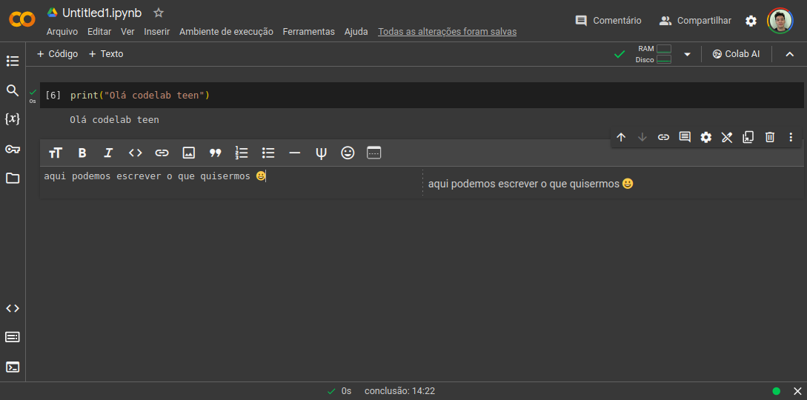
Podemos escrever aqui, alguma observação do código
Aqui mostrara como o texto está ficando
Agora que sabemos usar o colab, vamos fazer alguns exercícios do assunto da ultima aula

Slide 11
Exercícios para praticar
Ex 01
Ex 02
Faça o input de três números e imprima o maior e o menor entre eles
Faça um programa que recebe a idade de uma pessoa. Se a idade for maior ou igual a 18, diga que a pessoa pode começar a dirigir, se for menor ou igual a 17 anos, diga que ainda precisa esperar para dirigir.
Exemplo
Exemplo
Entrada:
4
6
5
Saída:
maior: 6
menor: 4
Entrada:
18
Saída:
Pode dirigir

Slide 12
Exercícios para praticar
Ex 03
Ex 04
Faça o input de um número e verifique se é positivo ou negativo
Faça um programa para a leitura de duas notas parciais de um aluno e mostre a média do aluno. Caso a média seja 6 ou maior mostre "Aprovado", se não mostre "Reprovado"
Exemplo
Exemplo
Entrada:
4
-5
Saída:
Positivo
Negativo
Entrada:
8
10
Saída:
Média 9 Aprovado

Slide 13
Exercícios para praticar
Ex 05
Faça o input de um número, em seguida faça a sua tabuada
Exemplo
Entrada:
5
Saída:
5, 10, 15, 20, 25, 30, 35, 40, 45, 50
Se quiser, use as células de texto para escrever o enunciado dessa questão

